Slide 1
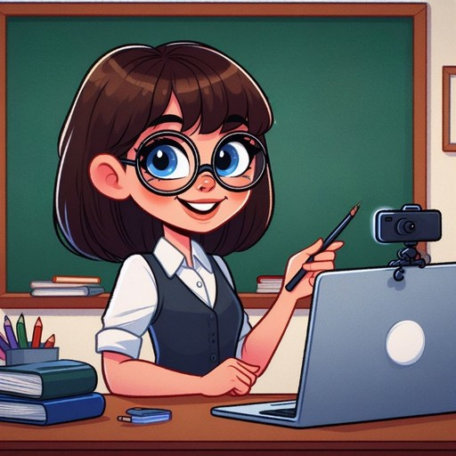
Народні загадки. Скоромовки. Особливості загадок і скоромовок.
Літературне читання
3 клас
Розділ 3. Із джерел народної мудрості
Урок 34

Slide 2
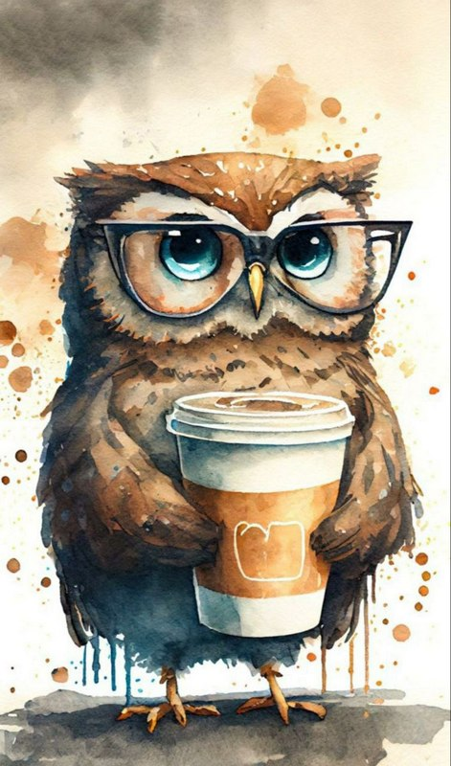
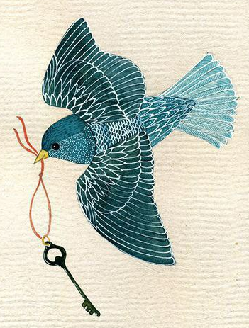
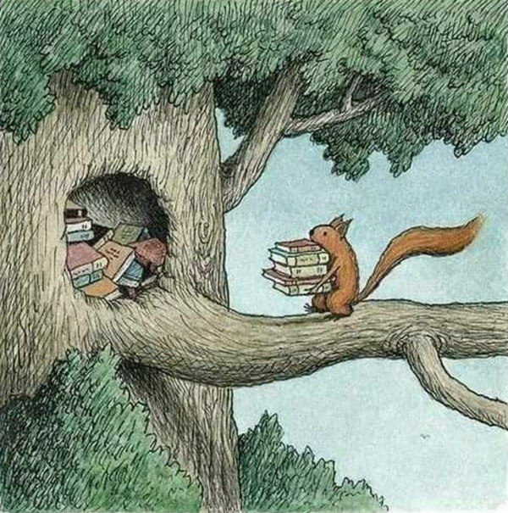
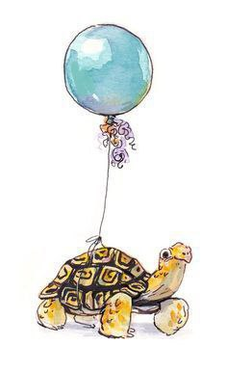
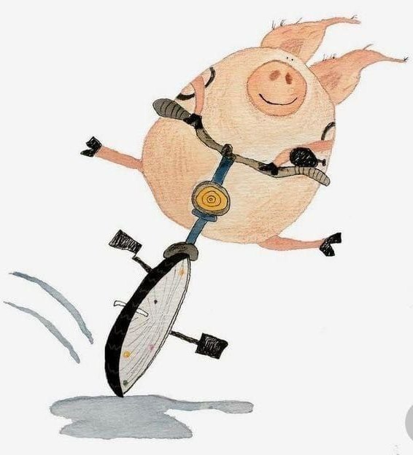
Налаштування на урок «Комікс»
Роздивись, що мають тваринки на ілюстраціях. Придумай коротку казкову історію за малюнком і слоган до нього

Slide 3

Складаємо прислів'я
На язиці медок,
Кого не б’є слово,
Ласий кіт до риби,
Який порядок у себе заведеш,
Ледачий двічі робить,
а скупий двічі платить.
а на серці льодок.
тому й палиця не допоможе.
та у воду лізти не хоче.
таке й життя поведеш.
Розкажіть вивчені дома прислів’я і поясніть їх зміст

Slide 4

Повідомлення теми уроку
Сьогодні на уроці ми згадаємо про ще два жанри народної творчості – народні загадки та скоромовки.
Поміркуйте, що означає слово загадка.

Slide 5

Словникова робота
Загадка — це цікава задача.
Вона має форму питального або розповідного речення, у якому слова часто римуються. У загадках називається не сам предмет, а подібний до нього за істотними ознаками.
Підручник.
Сторінка
57

Slide 6
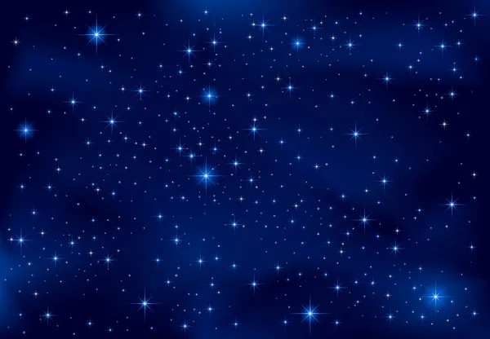


Прочитайте загадки про небо, землю, явища природи.
Торох, торох, розсипався горох, почало світати, нема що збирати.
Що світить по всьому світі?
Поле не міряне,
вівці не лічені,
пастух рогатий.
Сонце.
Небо і зірки.
Небо, зорі, місяць
Усі його люблять,
усі його чекають,
а хто подивиться —
кожен скривиться.
Підручник.
Сторінка
57

Slide 7
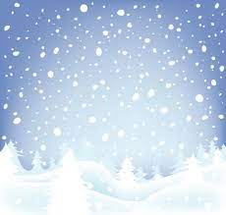

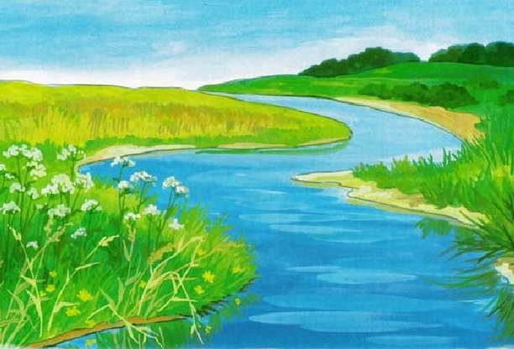

Прочитайте загадки про небо, землю, явища природи.
Що у світі найбагатше?
Без ніг, а біжить,
без рук, а рукави має.
Земля
Річка
Кругом вода, а з питвом біда. Хто знає — де це буває?
Біле, а не цукор, м’яке, а не вата,
без ніг, а йде.
Море чи океан
Сніг
Підручник.
Сторінка
57

Slide 8
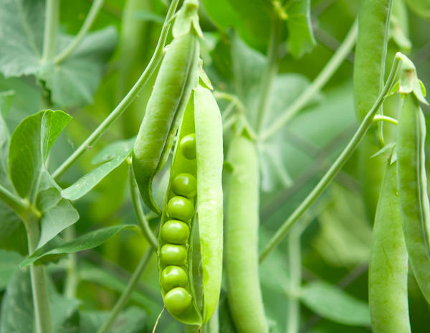
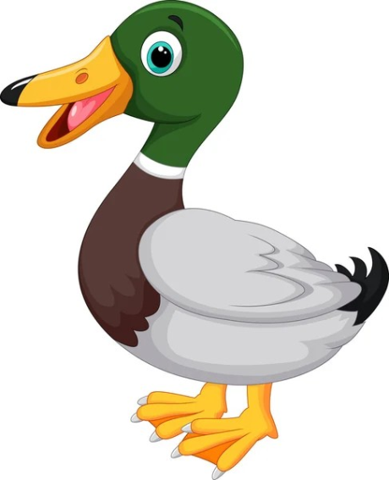
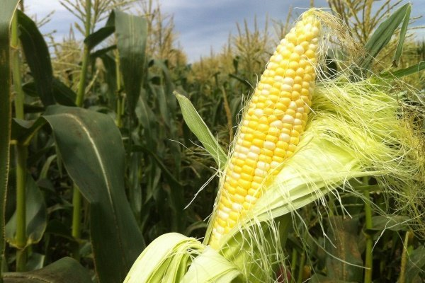
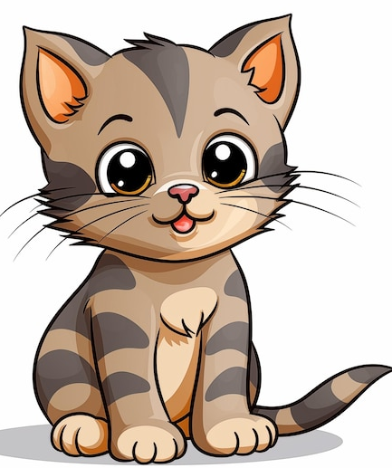
Прочитайте загадки про рслини і тварин
На городі молода пишні коси розпліта.
У зелені хустинки золоті хова зернинки
Без рук, без ніг, а пнеться на батіг.
Хто із води сухим виходить?
Горох
Качка
Кукурудза
Хто спочатку їсть, а потім вмивається?
Кіт
Підручник.
Сторінка
57

Slide 9
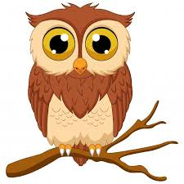
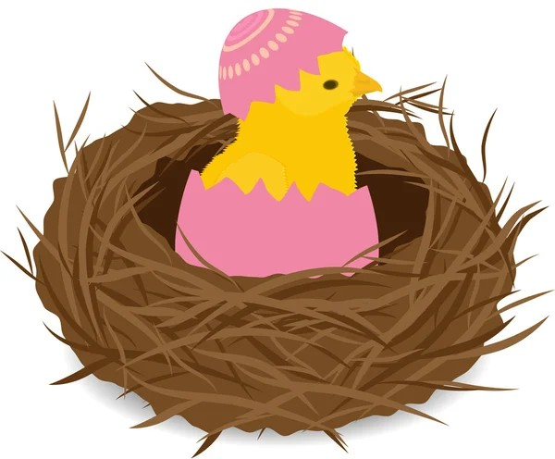
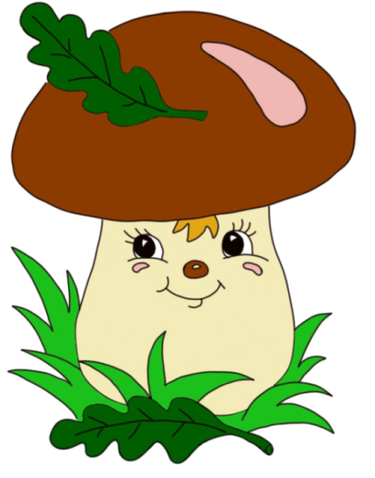
Прочитайте загадки про рслини і тварин
Стоїть хлопчик під пеньком,
накрив голову брильком
Удень сліпа, а вночі зряча.
Двічі родиться, а раз умирає.
Сова
Пташка
Грибок
Підручник.
Сторінка
57

Slide 10

Вчимося складати загадки на певну тему
Щоб скласти загадку, треба:
порівняти предмет, явище з іншим, схожим за істотною ознакою (скажімо, за кольором, формою, звуком, призначенням тощо);
включити цю ознаку в загадку так, щоб не відразу можна було здогадатися, про що йдеться;
висловити загадку стисло й чітко.
Наприклад, загадка «Поле не міряне, вівці не лічені, пастух рогатий» побудована на порівнянні: поле не міряне — небо, вівці не лічені — зірки, а пастух рогатий — ріжок місяця.
Підручник.
Сторінка
58

Slide 11

Скоромовки
Скоромовки – жартівливі вислови, створені зі складних для швидкої вимови слів.
Пригадай, чому ці вислови ще називають швидкомовками, чистомовками та спотикàнками.
Навчися читати скоромовки:
з'ясуй значення незрозумілих слів;
спочатку читай повільно, чітко вимовляючи звуки і слова;
потім читай швидше, ще швидше, але чітко й правильно вимовляй всі слова.
Підручник.
Сторінка
58

Slide 12
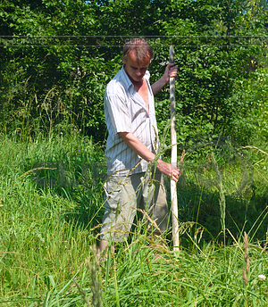
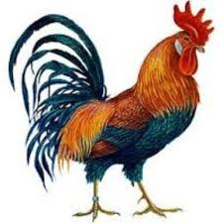
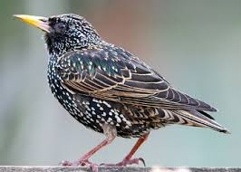
Прочитай скоромовки
Сів шпак на шпаківню,
заспівав шпак півню:
— Так, як ти, не вмію я,
ти не вмієш так, як я.
Босий хлопець сіно косить.
Роса росить ноги босі.
Підручник.
Сторінка
58

Slide 13
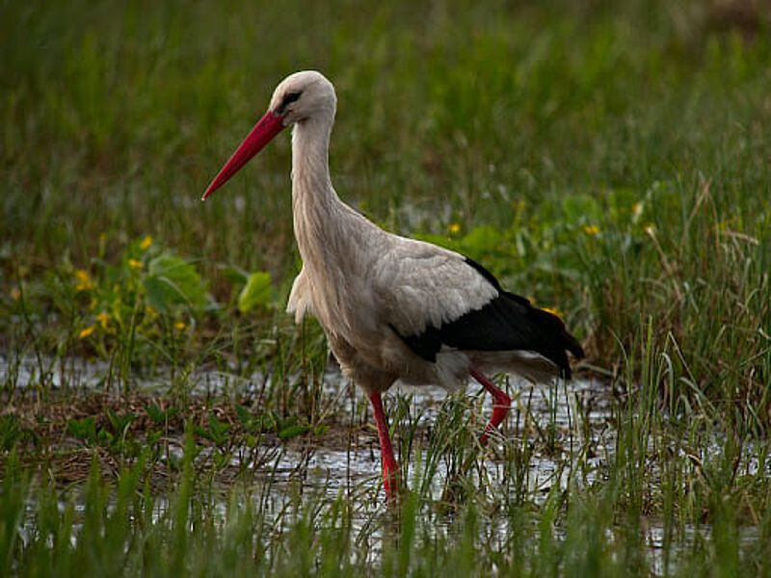
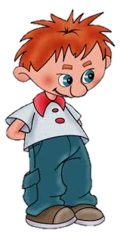
Прочитай скоромовки
Біля броду бусол ходить,
бусленя з собою водить.
У Кіндрата куртка
короткувата.
Який звук у кожній скоромовці трапляється найчастіше? Вимовляй його чітко.
Підручник.
Сторінка
58

Slide 14
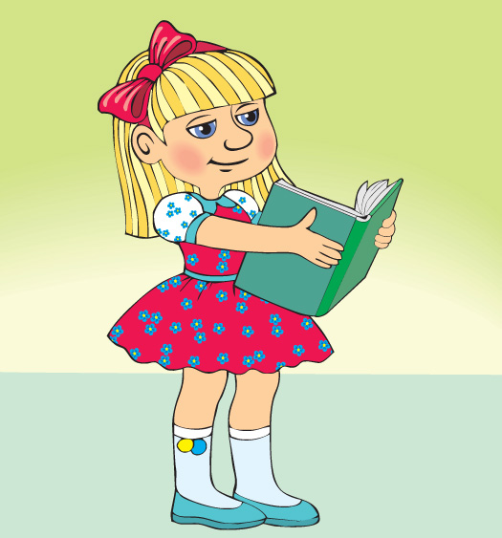
Підсумки уроку
Ми завершили працювати над розділом «Із джерел народної мудрості».
Чи важливий цей розділ? Яка роль загадок? казок?
Приготуйте кілька загадок напам’ять для гри: «Загадай — я відгадаю».
Вивчи кілька скоромовок напам'ять.
Підручник с.57-58.
Домашнє завдання

Slide 15













Рефлексія «Загадкові листи»
Вибери лист, який ти хочеш відкрити
(щоби відкрити лист, натисни на нього)
Сьогодні
на уроці
я навчився/
навчилася…
На уроці
я запам’ятав/
запам’ятала…
Найкраще
мені вдалося…
Найбільше
мені сподобалося…
Урок
завершую з настроєм…
Труднощі виникали…

